Slide 1
Aplicações Interativas
Fábio de Toledo

Slide 2
Agenda
Efeitos

Slide 3
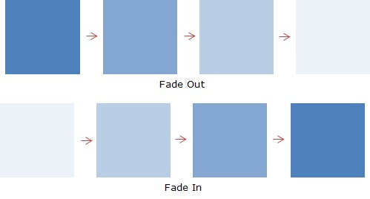
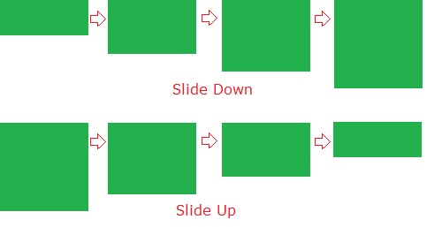
Efeitos
Aplicar um modificador interpolado através do tempo. Ou seja, são métodos que configuram uma alteração nas propriedades dos elementos htmls ao longo do tempo. Tem comportamento assíncrono.
Fonte imagens: http://mrbool.com/how-to-apply-fade-and-slide-effect-with-jquery/26789

Slide 4
Funções pré-definidas
show/hide
slideUp/slideDown
fadeIn/fadeOut
effectFunc (callbackFunc)
effectFunc (velocity)
effectFunc (velocity, callbackFunc)
Velocity table:
slow = 600
normal = 400
fast = 200

Slide 5
show/hide
Anima a opacidade, largura e altura do elemento html. Hide fará o elemento desaparecer levando a opacidade, largura e altura até zero. Show fará essas propriedades voltarem ao estado original, fazendo o elemento aparecer. Tem como velocidade padrão 0 (instantâneo)
$(“#box”).hide();
$(“#box”).show();

Slide 6
fadeIn/fadeOut
Anima a opacidade do elemento html. fadeOut reduzirá a opacidade até zero, fazendo o elemento desaparecer. fadeIn incrementará a opacidade até um, fazendo-o aparecer.
$(“#box”).fadeIn();
$(“#box”).fadeOut ();

Slide 7
slideUp/slideDown
Anima a altura do elemento html. SlideUp reduzirá a altura até zero, fazendo o elemento desaparecer. SlideDown incrementará a altura até o valor original do elemento, fazendo-o aparecer.
$(“#box”).slideUp ();
$(“#box”).slideDown ();

Slide 8
animate
Método para animar qualquer propriedade css numérica dos elementos html
animate (properties, duration, easing, complete)
Valores default: duration: 400 e easing: swing
Ex:
$("#box").animate ({ opacity: 0.5, left:'+=50', height: "toggle" });
$("#box").animate ({ opacity: 0.5, left:'+=50', height: "toggle" }, 400, "swing", function () { });

